Slide 1
Herzlich willkommen!
…gleich geht es los!
Ralf Loheit
Medienpädagogischer Berater digitale Bildung
für die Landkreise Landsberg/Lech und Starnberg

Slide 2
Digitales Unterrichtsmaterial erstellen
Ort: Landsberg Datum: 17.01.2023
Ralf Loheit
Medienpädagogischer Berater digitale Bildung
für die Landkreise Landsberg/Lech und Starnberg

Slide 3
Das wollen wir besprechen:
Welche Vorteile bringen meiner Klasse und mir digitale Lerninhalte?
Wie kann ich die erstellten Materialien meiner Klasse bereitstellen?
Was mache ich, wenn ich mich nächste Woche nicht mehr genau an die Inhalte von heute erinnern kann?
R. Loheit mBdB für Landsberg/Lech und Starnberg

Slide 4
Vorteile digitaler Lernmaterialien
Notes:
Die Vorteile von solchen Apps gegenüber klassischen Übungen auf Papier:
-Ihre Schülerinnen und Schüler können diese individuell auch von zu Hause lösen.
-Sie können verschiedene Medien verwenden, was so auf Papier nicht möglich wäre. Zum Beispiel Tierstimmen anhören.
-Die Lernenden können mit den Inhalten interagieren auf verschiedenen Geräten. Smartphones, Whiteboards usw.
-Verwenden Sie Bausteine anderer Nutzern als Vorlage oder veröffentlichen Sie Ihre eigenen Übungen auf der Plattform, damit auch andere von Ihren Ideen profitieren können.

Slide 5
Vorteile digitaler Lernmaterialien – für die SuS
Notes:
Die Vorteile von solchen Apps gegenüber klassischen Übungen auf Papier:
-Ihre Schülerinnen und Schüler können diese individuell auch von zu Hause lösen.
-Sie können verschiedene Medien verwenden, was so auf Papier nicht möglich wäre. Zum Beispiel Tierstimmen anhören.
-Die Lernenden können mit den Inhalten interagieren auf verschiedenen Geräten. Smartphones, Whiteboards usw.
-Verwenden Sie Bausteine anderer Nutzern als Vorlage oder veröffentlichen Sie Ihre eigenen Übungen auf der Plattform, damit auch andere von Ihren Ideen profitieren können.

Slide 6
Digitales Unterrichtsmaterial erstellen

Slide 7
Worum geht es heute?
Wo finde ich die LearningApps?
Wie finde ich passende Apps für meinen Unterricht?
Was mache ich, wenn ich keine passenden Apps finde?
Wie kann ich LearningApps.org in meinen Unterricht integrieren?
R. Loheit mBdB für Landsberg/Lech und Starnberg

Slide 8
Was ist LearningApps.org?
nicht kommerziell
kostenlos
erhebt kaum persönliche Daten
keine Datenfreigabe
achtet auf Urheberrecht und Missbrauch
erhebt Nutzungsstatistiken (lässt sich deaktivieren)
standartmäßig privat
Ergebnisse von Lerngruppen können gesammelt werden
R. Loheit mBdB für Landsberg/Lech und Starnberg

Slide 9
Wo finde ich LearningApps.org?
https://learningapps.org/
R. Loheit mBdB für Landsberg/Lech und Starnberg

Slide 10
Wie finde ich passende Apps für meinen Unterricht?
mit Hilfe von Schlagwörtern suchen
nach Kategorien bzw. Beispielen angeordnete Apps
R. Loheit mBdB für Landsberg/Lech und Starnberg

Slide 11
R. Loheit mBdB für Landsberg/Lech und Starnberg

Slide 12
Wo finde ich LearningApps.org?
https://learningapps.org/
R. Loheit mBdB für Landsberg/Lech und Starnberg

Slide 13
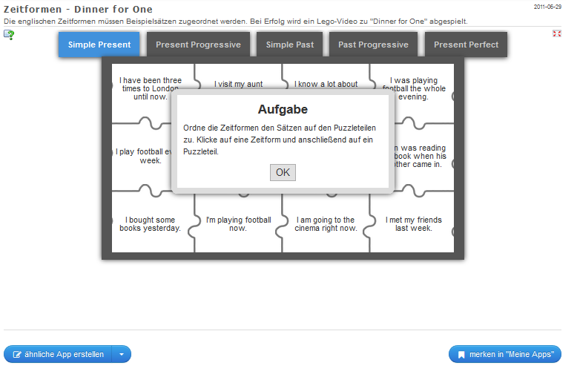
R. Loheit mBdB für Landsberg/Lech und Starnberg

Slide 14
Was mache ich, wenn ich keine passenden Apps finde?
selber erstellen – dafür sind wir ja heute hier …
R. Loheit mBdB für Landsberg/Lech und Starnberg

Slide 15
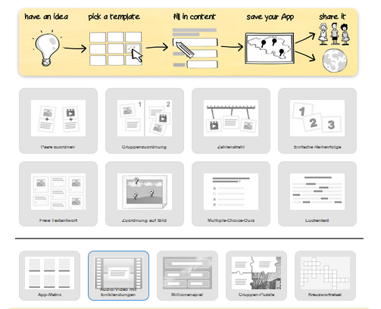
So erstelle ich meine eigenen Apps!
R. Loheit mBdB für Landsberg/Lech und Starnberg

Slide 16
So erstelle ich meine eigene App!
Probieren Sie es am besten mal aus!
https://learningapps.org/createApp.php
R. Loheit mBdB für Landsberg/Lech und Starnberg

Slide 17
Wie kann ich LearningApps.org in meinen Unterricht integrieren?
als Wiederholung
als Übung
als Sicherung
… auch erstellt durch die Schülerinnen und Schüler!!!
R. Loheit mBdB für Landsberg/Lech und Starnberg

Slide 18
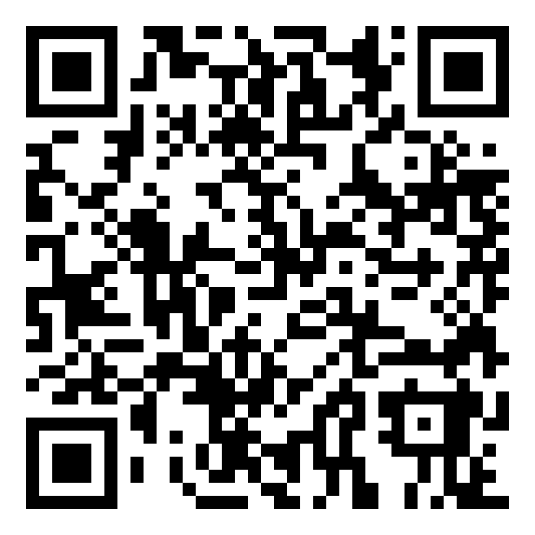
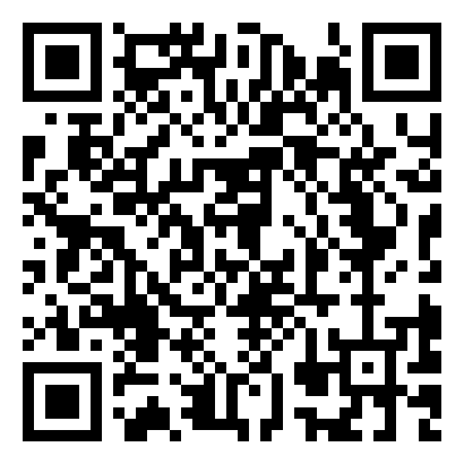
https://learningapps.org/display?v=pf3adkd5c20
Beispiele für Schülerarbeiten
https://learningapps.org/display?v=pe4zsy1tv20

Slide 19
Kollektionen erstellen:
R. Loheit mBdB für Landsberg/Lech und Starnberg

Slide 20
Was sind Kollektionen?
Nachfolger der „App-Matrix“
mehrere Apps können zu einem Thema zusammengestellt werden
Gruppierungen, Zwischentitel oder Anweisungen sind möglich
Reihenfolge, Bedingung für Lösen, Feedback einstellbar
Lerner können sich nach Lösen der Apps in eine Übersicht eintragen (z.B. mit Pseudonym)
Lerner können eigene Inhalte hinzufügen
R. Loheit mBdB für Landsberg/Lech und Starnberg

Slide 21
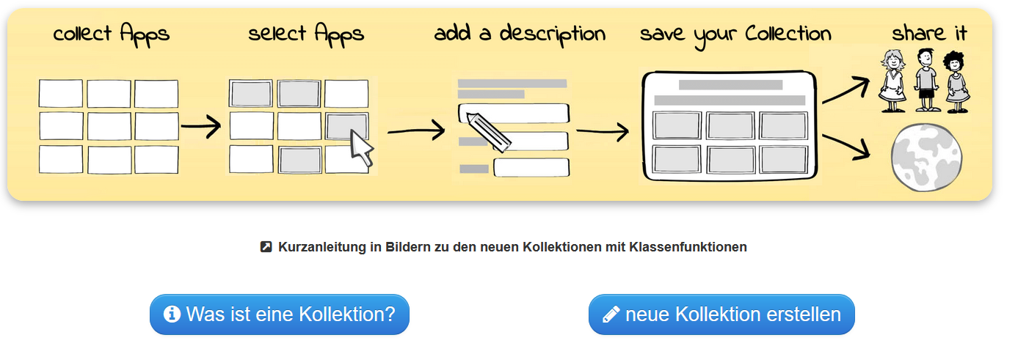
Kollektionen erstellen
R. Loheit mBdB für Landsberg/Lech und Starnberg

Slide 22
Wie kann ich LearningApps.org in meinen Unterricht integrieren?
mit einem QR-Code, wenn Sie mobile Endgeräte verwenden
als Link oder Vollbild-Link, wenn Sie mit einer Tafelsoftware o. ä. arbeiten bzw. Ihrer Klasse auf verschiedenen Wegen bereits digitales Material zukommen lassen
als Einbettungs-Link, wenn Sie zum Beispiel mit mebis arbeiten
Freischalten als öffentliche App, so dass Ihre und auch andere Klassen diese jederzeit nutzen können (Sie bekommen keine Informationen dazu.)
R. Loheit mBdB für Landsberg/Lech und Starnberg

Slide 23
Was mache ich, wenn ich mich nächste Woche nicht mehr genau an die Inhalte von heute erinnern kann?
Sie finden die Präsentation im Nachgang auf www.bdb-ll-sta.de
Tutorial von LearningApps.org
https://learningapps.org/tutorial.php
R. Loheit mBdB für Landsberg/Lech und Starnberg

Slide 24
Welche Fragen sind offen geblieben?
In welchem Fach können Sie sich LearningApps.org vorstellen?
Wer könnte eine solche App mit Ihnen erstellen/verwenden?
Wann setzen Sie die erste App ein?
R. Loheit mBdB für Landsberg/Lech und Starnberg

Slide 25
Digitales Unterrichtsmaterial mit LearningApps.org
erstellen
Vielen Dank und viel Erfolg bei der Umsetzung!
R. Loheit
mBdB für Landsberg/Lech und Starnberg
www.BdB-ll-sta.de
mail@BdB-ll-sta.de
Ralf Loheit
Medienpädagogischer Berater digitale Bildung
für die Landkreise Landsberg/Lech und Starnberg

Slide 26
Quellenangaben/Bildernachweis
Die Bilder sind entweder Screenshots der Seite LearningApps.org (erstellt 2019 und 2023) oder CC0-Bildmaterial von Pixabay.
Die Präsentation oder Teile davon lassen sich
unter der Lizenz CC-BY-SA 4 verwenden,
sofern sie nicht von Rechten anderer betroffen sind.
Ralf Loheit; mBdB für die Landkreise Landsberg/Lech und Starnberg
R. Loheit mBdB für Landsberg/Lech und Starnberg

